Slide 1

Clase 11. Programación Backend
Websockets

Slide 2


Comprender la diferencia entre HTTP y Websocket.
Integrar Websocket a nuestro proyecto de Express.
Generar la inicialización sobre el cliente para conectarse al servidor mediante Websocket
OBJETIVOS DE LA CLASE

Slide 3

CRONOGRAMA DEL CURSO
Clase 10
Clase 11
Clase 12
Pug & Ejs
Websockets
Aplicación chat con websocket

Slide 4
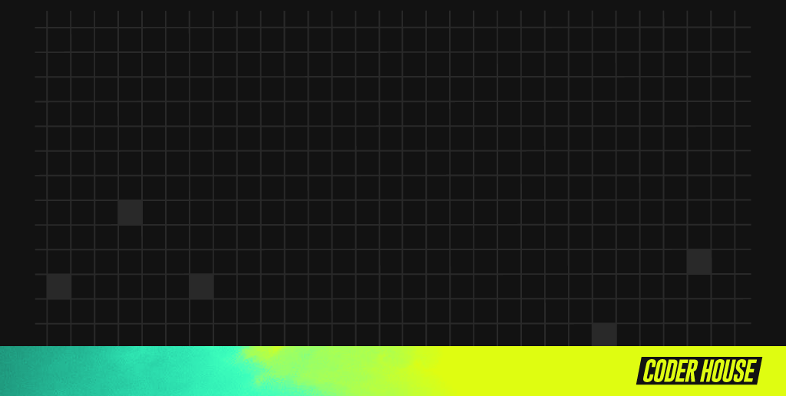

Websocket
Fuente: Ionos

Slide 5


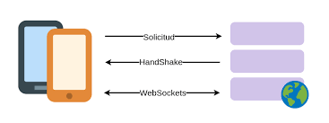
¿Qué es Websocket?
En las conexiones bidireccionales, como las que crea Websocket, se intercambian datos en ambas direcciones al mismo tiempo.
La ventaja de usar Websocket es acceder de forma más rápida a los datos.
Websocket permite una comunicación directa y en tiempo real entre una aplicación web y un servidor Websocket.

Slide 6
¿Cómo funciona un Websocket?

Slide 7
¿Cómo se accede a una página web sin Websocket?
La transmisión de páginas web en Internet suele realizarse mediante una conexión HTTP. Este protocolo sirve para transmitir datos y hace posible la carga de las páginas web en el navegador. Para lograrlo el cliente envía, con cada acción del usuario, una solicitud al servidor.
Una vez enviada la solicitud, el servidor puede responder y mostrar el contenido solicitado. Se trata de un rígido patrón de solicitud y respuesta que provoca largos tiempos de espera.

Slide 8
El protocolo Websocket: principios
Websocket permitió por primera vez acceder a una web de forma dinámica en tiempo real.
Basta con que el cliente establezca una conexión con el servidor, que se confirma mediante el llamado apretón de manos o Websocket Protocol Handshake.
Con él, el cliente envía al servidor todos los datos de identificación necesarios para el intercambio de información.

Slide 9
El protocolo Websocket: principios
El canal de comunicación queda “abierto” tras el handshake.
El servidor puede activarse por sí mismo y poner toda la información a disposición del cliente, sin que este tenga que pedírselo. Si dispone de nueva información, se lo comunica al cliente, sin necesidad de recibir una solicitud específica para ello.
Las notificaciones push de las páginas web funcionan según este principio.

Slide 10
¿Para qué se utiliza Websocket?
Para establecer conexiones de forma rápida.
Websocket también resulta muy útil en las redes sociales para establecer conexiones en directo con otras personas. Permite obtener altas velocidades de transmisión y limitar los tiempos de latencia.

Slide 11
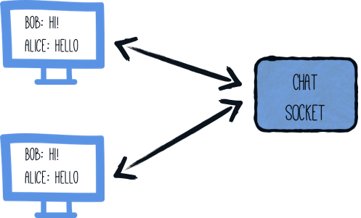
Ventajas uso de Websocket en chat
Websocket crea conexiones bidireccionales que permiten el intercambio de datos en ambos sentidos, lo cual hace posible el contacto directo con el navegador y, con ello, permite cortos periodos de carga.
En cuanto se envía un mensaje, como podría ser uno en un chat de soporte técnico, este llega y se muestra directamente al otro lado.

Slide 12
Websocket: ejemplos de usos útiles
Por ejemplo, algunos de los casos:
Juegos en línea
Plataformas de compra y de venta, como eBay
Chats de atención al usuario
Tickers de noticias deportivas en directo
Actualizaciones en tiempo real de las redes sociales

Slide 13
Resumen
El protocolo Websocket permite a las aplicaciones web reaccionar mucho más rápido que con la comunicación HTTP convencional. Sin embargo, esto no significa que haya que reemplazar el protocolo tradicional: a pesar de la existencia de Websocket, HTTP sigue siendo un estándar clave en Internet.

Slide 14


¿Que es Socket.io?
Socket.IO es una biblioteca de JavaScript para aplicaciones web en tiempo real. Permite la comunicación bidireccional en tiempo real entre servidores y clientes web.

Slide 15
¿Que es Socket.io?
Tiene dos partes:
Una biblioteca del lado del cliente que se ejecuta en el navegador.
Una biblioteca del lado del servidor para Node.js.
Ambos componentes tienen una API casi idéntica.

Slide 16

Socket.io: Características
Sus principales características son:
Fiabilidad: Las conexiones se establecen incluso en presencia de:
proxies y balanceadores de carga.
firewall personal y software antivirus.
Soporte de reconexión automática: A menos que se le indique lo contrario, un cliente desconectado intentará siempre volver a conectarse, hasta que el servidor vuelva a estar disponible.

Slide 17
Implementación Socket.io en Node.js
Fuente: Eladio Rocha Vizcaino

Slide 18

Pasos a seguir
Crear nuestro directorio de trabajo e instalar socket.io y express.
Una vez instalados dichos módulos agregamos un archivo index.html y un server.js
Crearemos una carpeta (en este caso se llamará public). En esta carpeta agregaremos un index.js y un archivo style.css

Slide 19

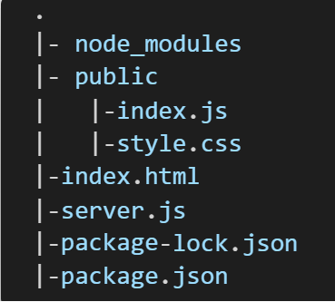
Creación de proyecto e instalación de módulo
Vamos a realizar la inicialización del proyecto e instalación de los módulos.
npm init -y && npm install express socket.io
Luego configuramos nuestro archivo server.js importando en primer lugar los módulos que instalamos anteriormente.
const express = require('express')
const { Server: IOServer } = require('socket.io')

Slide 20

Inicializaciones de proyecto
Vamos a inicializar la función express(). También importaremos el módulo http que será necesario para que nuestros sockets funcionen.
Complementando la parte de las importaciones e inicializaciones el código quedaría de la siguiente forma.
const express = require('express')
const { Server: HttpServer } = require('http')
const { Server: IOServer } = require('socket.io')
const app = express()
const httpServer = new HttpServer(app)
const io = new IOServer(httpServer)

Slide 21

Inicialización del servidor
Configuramos el middleware para dejar disponibles las rutas al igual que los archivos estáticos, así el archivo index.html se mostrará al ingresar a la página. Arrancamos el servidor con http.listen() y NO con app.listen()
//...
// Indicamos que queremos cargar los archivos estáticos que se encuentran en dicha carpeta
app.use(express.static('./public'))
// Esta ruta carga nuestro archivo index.html en la raíz de la misma
app.get('/', (req, res) => {
res.sendFile('index.html', { root: __dirname })
})
// El servidor funcionando en el puerto 3000
httpServer.listen(3000, () => console.log('SERVER ON'))

Slide 22

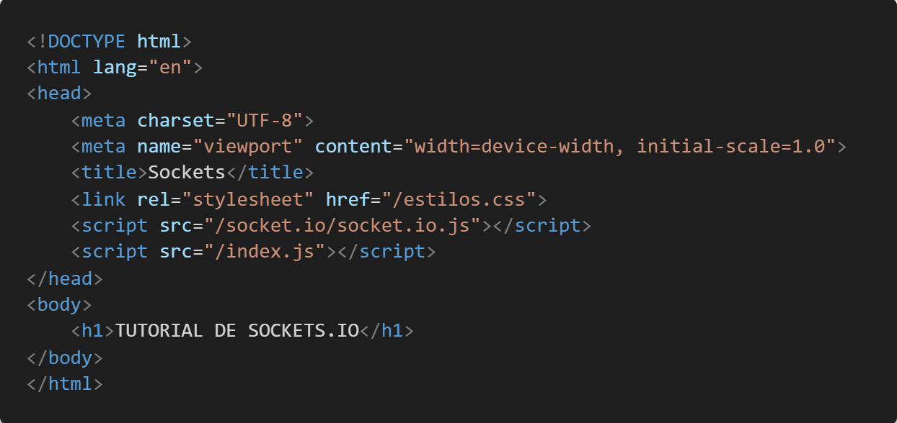
https://socket.io/docs/v4/client-installation/
Inicialización de la vista
En nuestro archivo index.html agregamos la estructura inicial de nuestro y también referenciamos al index.js y al style.css
Se incluye un script que contiene la configuración de los sockets y es importante para que funcionen en nuestro cliente. Dicho script es parte del módulo socket.io

Slide 23


LADO SERVIDOR
Inicialización del server
DOCUMENTACION OFICIAL DE EXPRESS https://socket.io/docs/v4
El código del archivo server.js quedaría de la siguiente forma
const express from 'express';
const { Server: HttpServer } from 'http'
const { Server: IOServer } from 'socket.io'
const app = express()
const httpServer = new HttpServer(app)
const io = new IOServer(httpServer)
app.use(express.static('./public'))
app.get('/', (req, res) => {
res.sendFile('index.html', {root: __dirname})
})
httpServer.listen(3000, () => console.log('SERVER ON')) // El servidor funcionando en el puerto 3000
io.on('connection', (socket) => { //"connection" se ejecuta la primera vez que se abre una nueva conexión
console.log('Usuario conectado') // Se imprimirá solo la primera vez que se ha abierto la conexión
})

Slide 24
Canal de Websocket
LADO CLIENTE
Cliente: A continuación procedemos a inicializar una constante en nuestro index.js que será el siguiente código
const socket = io();
socket.on("connect", () => {
console.log("me conecte!");
});
LADO SERVER
Server: Una vez realizado lo anterior, nos vamos a nuestro archivo server.js y agregamos el siguiente código:
io.on('connection', (socket) => {
// "connection" se ejecuta la primera vez que se abre una nueva conexión
console.log('Usuario conectado')
// Se imprimirá solo la primera vez que se ha abierto la conexión
})

Slide 25
Implementación Socket.io en Node.js
Fuente: Eladio Rocha Vizcaino

Slide 26

CODIGO EN SERVIDOR:
Envío de datos al cliente (servidor)
Vamos a emitir un mensaje de nuestro servidor al cliente
// Servidor
io.on('connection', socket => {
console.log('Usuario conectado')
socket.emit('mi mensaje', 'Este es mi mensaje desde el servidor')
})
Podemos ver que hemos utilizado el objeto socket y este a su vez contiene diversos métodos, entre ellos emit(). Este nos permite enviar un mensaje del servidor al cliente. El primer parámetro que recibe es el nombre de nuestro evento y el segundo parámetro es la información que queremos transmitir.

Slide 27
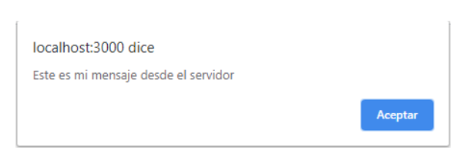
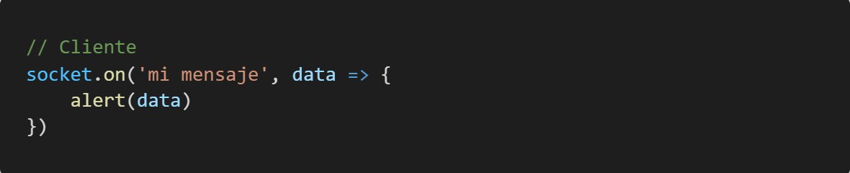
CÓDIGO EN EL FRONT/CLIENTE
Recepción de datos del servidor (cliente)
Ahora continuando con nuestro evento personalizado. Veamos cómo podemos recibir la información en el cliente. En nuestro archivo .js agregamos el siguiente código.
// Cliente
socket.on('mi mensaje', data => {
alert(data)
})
Vemos que nos imprime un alert con el mensaje que recibimos desde el servidor.

Slide 28
CÓDIGO EN EL FRONT/CLIENTE
Envío de datos al servidor (cliente)
También podemos enviar información del cliente al servidor de forma bastante similar. Por ejemplo, supongamos que después de imprimir el alert queremos enviar un mensaje al servidor que notifique que el mensaje fue recibido con éxito.
// Cliente
socket.on('mi mensaje', data => {
alert(data)
socket.emit('notificacion', 'Mensaje recibido exitosamente')
})
Podemos ver que después del alert estamos emitiendo de la misma forma que lo hacíamos en el servidor.

Slide 29

CODIGO EN SERVIDOR:
Recepción de datos del cliente (servidor)
Para recibirlo en el cliente sería de la siguiente forma:
// Servidor
socket.on('notificacion', data => {
console.log(data)
})
En la consola del servidor se mostrará el mensaje recibido

Slide 30

CODIGO EN SERVIDOR:
Envío de datos a todos los clientes conectados (servidor)
io.on('connection', socket => {
console.log('¡Nuevo cliente conectado!');
/* Envio los mensajes al cliente que se conectó*/
socket.emit('mensajes', mensajes);
/*Escucho los mensajes enviados por el cliente y se los propago a todos*/
socket.on('mensaje', data => {
mensajes.push({ socketid: socket.id, mensaje: data })
io.sockets.emit('mensajes', mensajes);
});
});
Utilizando el método io.sockets.emit enviamos un mensaje global a todos los clientes conectados al canal de Websocket

Slide 31
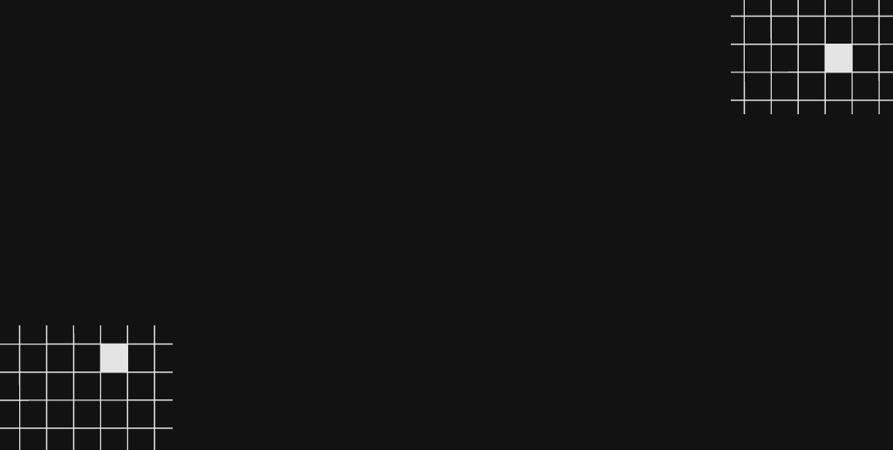

¿PREGUNTAS?

Slide 32
¡MUCHAS GRACIAS!
Resumen de lo visto en clase hoy:
-Websocket
-Socket.IO

Slide 33

OPINA Y VALORA ESTA CLASE

Slide 34
#DEMOCRATIZANDOLAEDUCACIÓN

